Slide 1
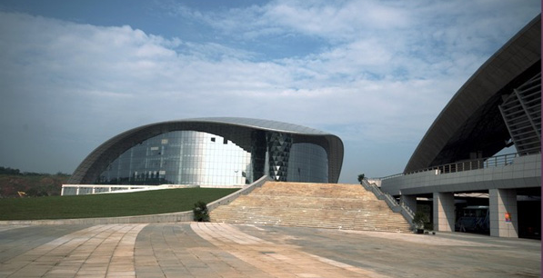
成都五项试驾场地
成都五项试驾场地，位于四川省成都市双流县正兴镇。占地面积360亩，是目前国内规模最大、设施最完善的现代五项赛事基地，也是目前世界上级别最高、设施条件最好的现代五项比赛场馆之一。

Slide 2
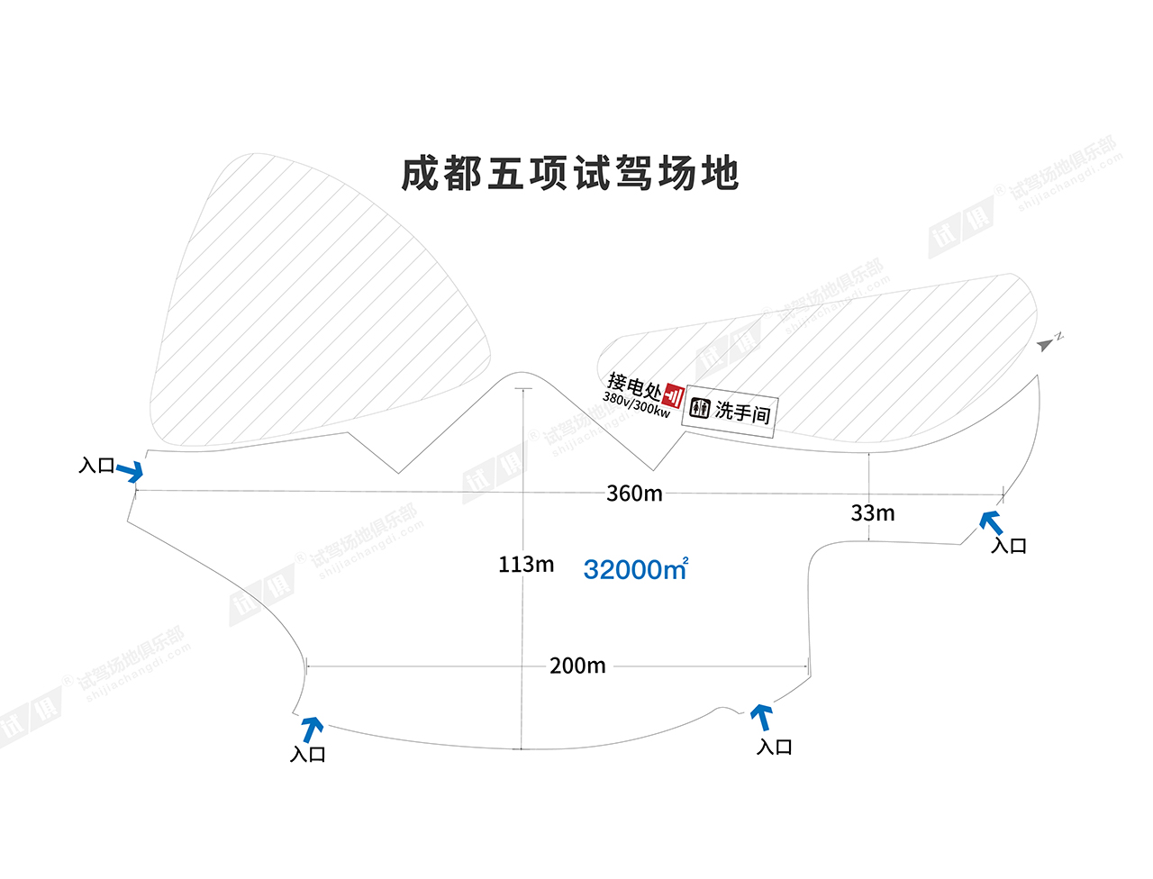
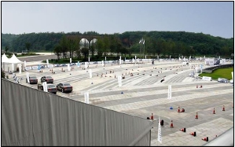
场地费用：5万/天
场地面积：长420m 宽100m 方砖路面 全封闭
供电供水：380v/300KW 方便供水 固定洗手间
配套设施：停车位 夜间照明

Slide 3
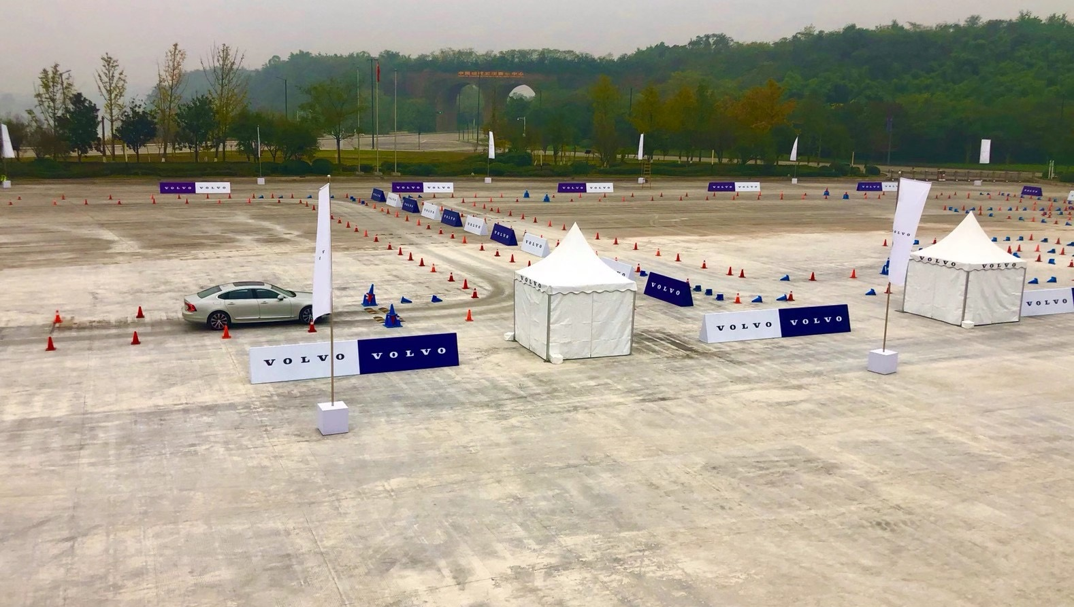
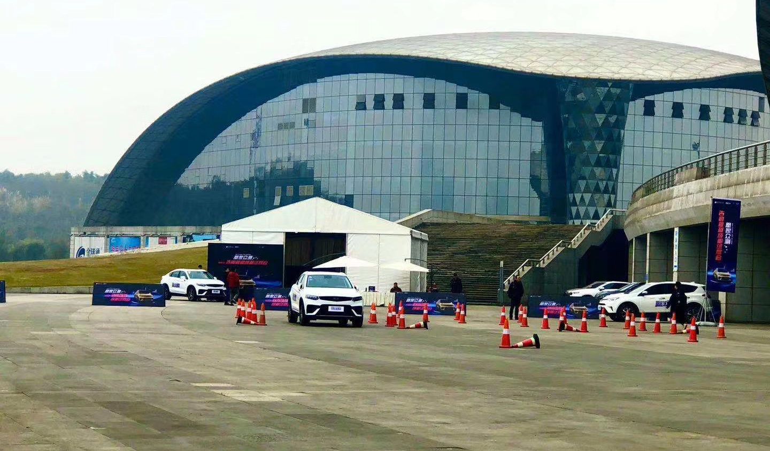
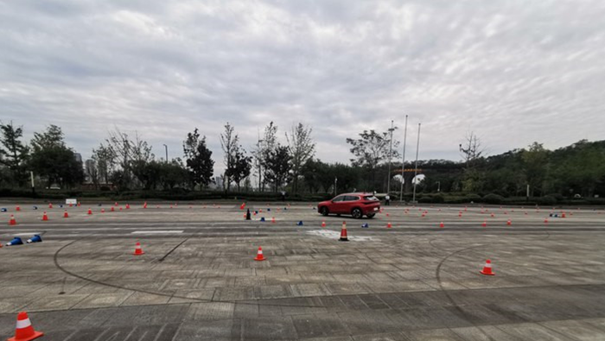
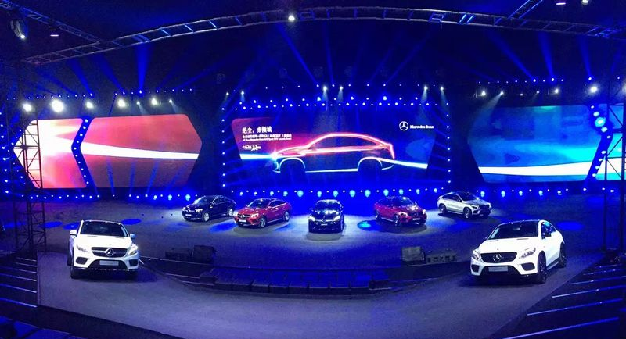
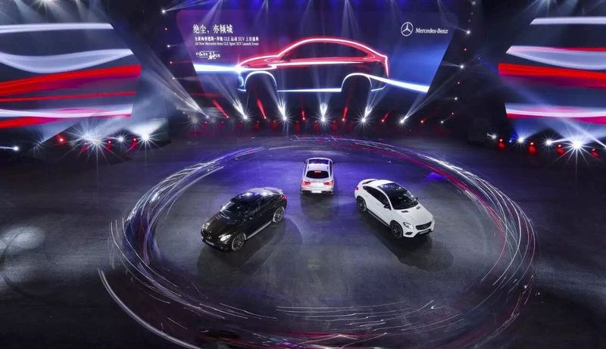
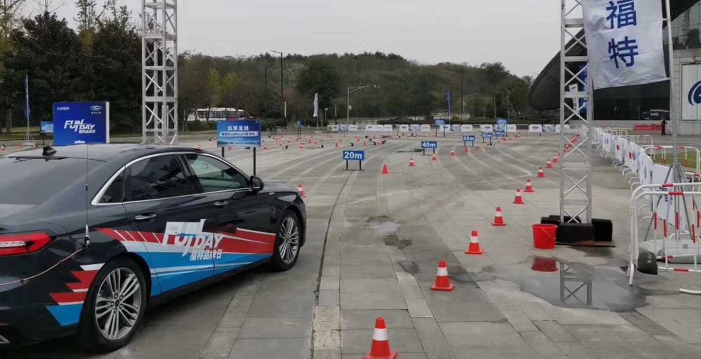
沃尔沃试驾会
吉利星越试驾会
EXEED星途LX媒体智驾会
梅赛德斯奔驰GLE上市盛典
东风日产SUV智趣挑战营
FUNDAY 长安福特品牌日

